Slide 1
PROJET 2
Reservia

Slide 2
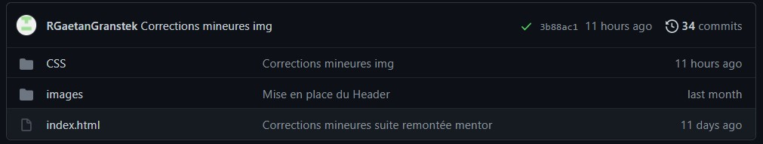
Présentation livrable
j'ai créé mon repo github dans lequel j'ai ajouté un fichier html + un css séparé ainsi qu'un dossier image.
j'ai effectué un commit à chaque modification.
J'ai mis en ligne le site avec github page. (démonstration)

Slide 3
Passage validateur HTML et CSS
Démonstration validée en direct

Slide 4
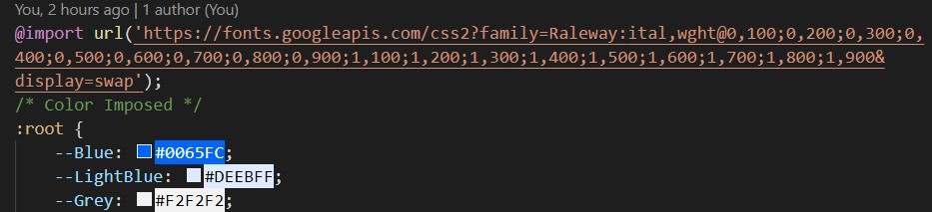
Présentation du site Pas à Pas.
J’ai utilisé des balises sémantiques pour donner une indication sur les contenus ainsi qu'une indentation diagonale de façon à cerner plus facilement les potentielles erreurs et rendre mon code plus lisible.
Ajout de la police et des couleurs imposées =>

Slide 5
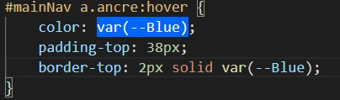
Le Header
Composé du logo Reservia et d'un nav en liste à puce.
Les ancres sont cliquables et fonctionnelles (démonstration).
Le survol déclenche la police en bleue et l’apparition d’une barre bleue en haut.

Slide 6
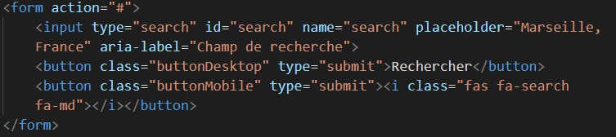
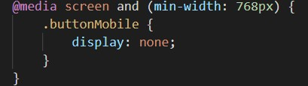
Barre de recherche
2 boutons sur le form
(une version mobile,
une version desktop)
Les boutons sont
cliquables.
(Démonstration utilisation du champ de saisie)

Slide 7
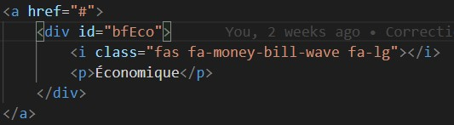
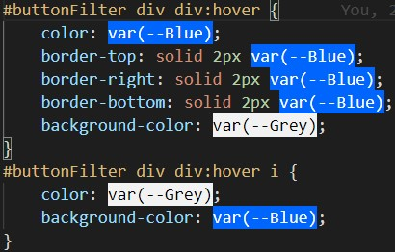
Les Filtres
Utilisation de flex pour la mise en page.
j’ai créé un lien composé
d’une div qui contient l’icône
et l’appellation du filtre.
Les liens sont cliquables.
Le survol modifie le conteneur
(la div) ainsi que l’icône et respecte
la charte graphique.

Slide 8
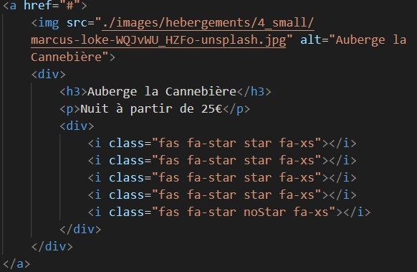
Les Sections (options générale 1/2)
Utilisation de flex pour la mise en page.
Les images et les étoiles
sont intégrées en HTML.

Slide 9

Les Sections (options générale 2/2)
Le survol modifie le curseur et ajoute une bordure dans l’esprit de la charte graphique pour améliorer la visibilité de l’action.
Toutes mes cartes d’hébergements, populaires et d’activités sont cliquables dans leurs intégralités. (démonstration)

Slide 10
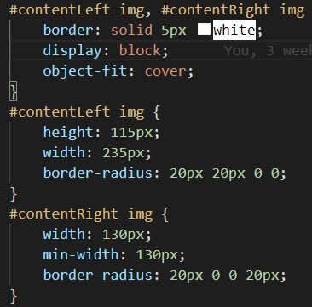
Section Hébergement et Populaire (1/2)
J’ai créé un conteneur composé d’une image transformée en block et d’un conteneur avec les informations sous l’image.
Les images ont des valeurs largeur
et hauteur défini et sont intégrées dans
un conteneur avec une hauteur défini.
J’ai mis l’image avec un recadrage
qui élimine tout ce qui déborde.

Slide 11
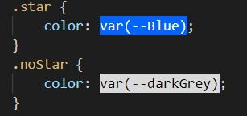
Section Hébergement et Populaire (2/2)
J’ai créé 2 classes pour les étoiles
(facile à déployer).

Slide 12
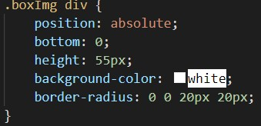
Section Activités (1/3)
Pour les images j’ai utilisé le même procédé.
Pour le div contenant l’information,
je l’ai placé en absolu avec une
hauteur défini et une position
forcée en bas.

Slide 13
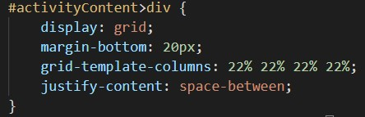

Section Activités (2/3)
J’ai créé une grille composée
de 4 colonnes sur 1seule ligne
avec insertion de l’espace entre
les colonnes.
Les conteneurs des cartes
sont en positions relatives afin de
pouvoir mettre mes cartes l’une
au dessus de l’autre.

Slide 14



Section Activités (3/3)
J’ai positionné mes images selon la colonne
ou elles devaient se situer.
J’ai défini l’emplacement des cartes
en bas conformément à la maquette.
J’ai appliqué un filtre à la photo du
Parc National des Calanques.

Slide 15
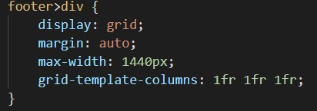
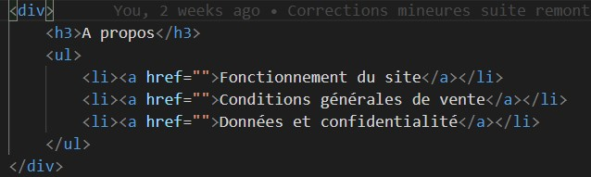
Footer
J’ai créé une grille de 3 colonnes
composée chacune d’une liste
non ordonnée de liens.

Slide 16


Les Media Queries
J’ai implanté des breakpoints pour
les différentes tailles d’affichages
(mobile et tablette par exemple).
J’ai modifié les valeurs de chaque éléments en fonction des positions et tailles souhaitées sur la maquette mobile.
Les versions intermédiaires (Tablette et Ordinateur portable) utilisent d’autres variantes de positionnement tout en restant dans l’esprit de la charte graphique.

